Slide 1
Phonetic-Aware Encoder Tuning: Boosting Robustness against L2 Pronunciation Variations via CTC Supervision
Project Update 4
2026.05.21
Hayeon Jeong

Slide 2
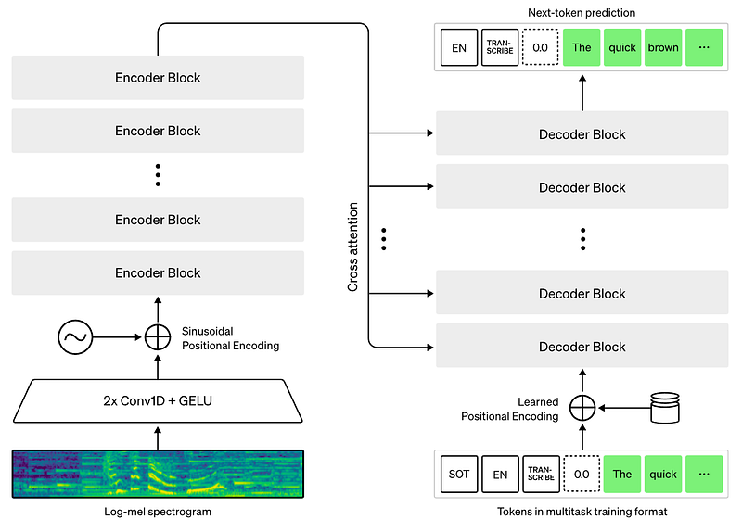
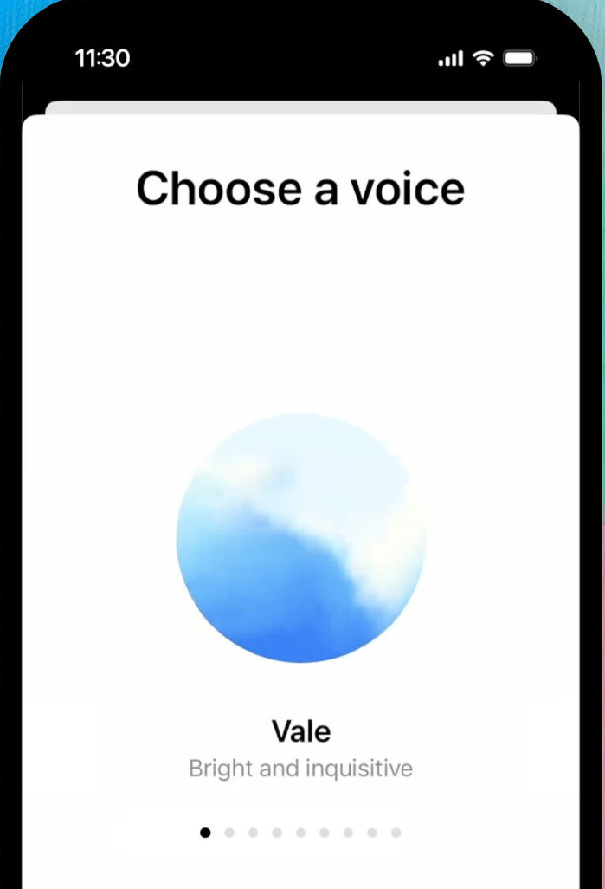
Recap
“Automatic Speech Recognition (ASR)”
Hidden States
(Representation)
한국인들만 알아볼 수 있게 작성하겠습니다. 역에선 30초도 안 걸릴 만큼 가깝지만 숙소가 많이 낙후되어 있고, 엘베 없고, 4층이라 집 많으면 고생합니다. 바퀴벌레 나왔고 화장실 많이 낡았습니다. 절대 여기로 오지 마세요.
Audio Model
한국인들만 알아볼 수 있게 작성하겠습니다. 역에선 30초 또한 걸릴 만큼 가깝지만 숙소가 많이 낙후되어 입구에 배 없고 4층이라 집 많으면 고생합니다. 밖에 벌레 나왔고 화장실 많이 낡았습니다. 절대 역기로 오지 마세요.
Language Model
*Result of Whisper by OpenAI

Slide 3
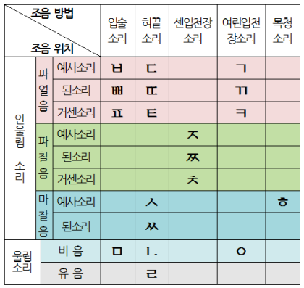
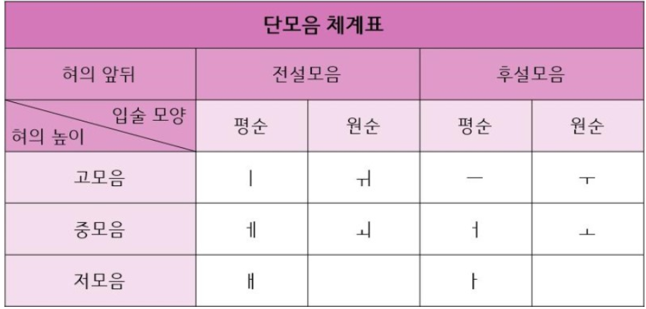
한국어 조음 위치
phoneme | Place (조음 위치) | Manner (조음 방법) | Laryngeal (후두 특성)
ㅂ | bilabial | stop | lenis
ㅃ | bilabial | stop | tense
ㅍ | bilabial | stop | aspirated
ㄷ | alveolar | stop | lenis
ㄸ | alveolar | stop | tense
ㅌ | alveolar | stop | aspirated
ㄱ | velar | stop | lenis
ㄲ | velar | stop | tense
ㅋ | velar | stop | aspirated
ㅈ | alveolo-palatal | affricate | lenis
ㅉ | alveolo-palatal | affricate | tense
ㅊ | alveolo-palatal | affricate | aspirated
ㅅ | alveolar | fricative | lenis
ㅆ | alveolar | fricative | tense
ㅎ | glottal | fricative | None
ㅁ | bilabial | nasal | None
ㄴ | alveolar | nasal | None
ㅇ | velar | nasal | None
ㄹ | alveolar | liquid | None
vowel | Height (모음 높이) | Backness (전후설성) | Rounding (원순성)
ㅣ | high | front | unrounded
ㅔ | mid | front | unrounded
ㅐ | low-mid | front | unrounded
ㅏ | low | front-central | unrounded
ㅡ | high | central | unrounded
ㅓ | mid | back-central | unrounded
ㅜ | high | back | rounded
ㅗ | mid | back | rounded
Notes:
모음 'ㅟ, ㅚ'는 현대인들의 발음 붕괴(이중모음화) 때문에 전산상에서 8개로 합치는 것이 이득이지만, 자음은 물리적 파형과 조음 위치가 아주 뚜렷하므로 지금 만드신 표처럼 디테일하게 나누는 것이 무조건 맞습니다.

Slide 4
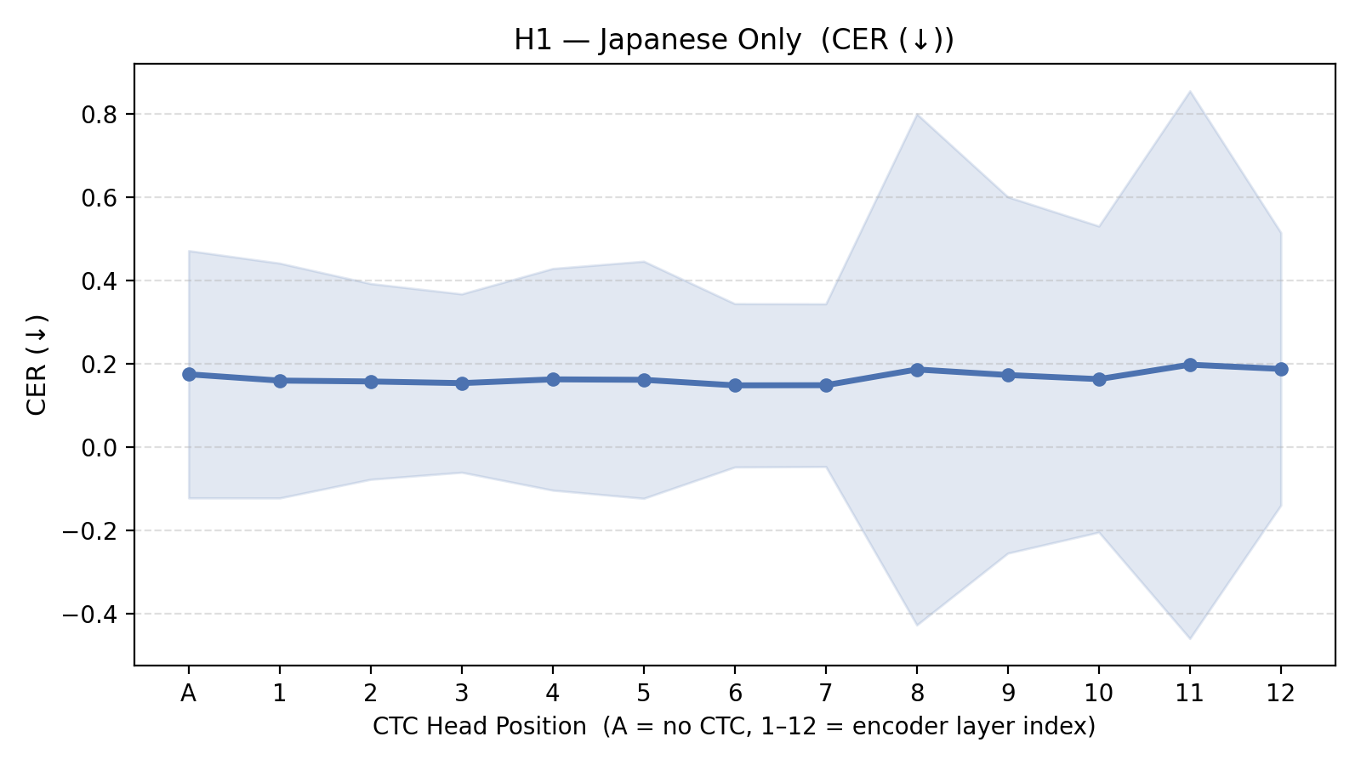
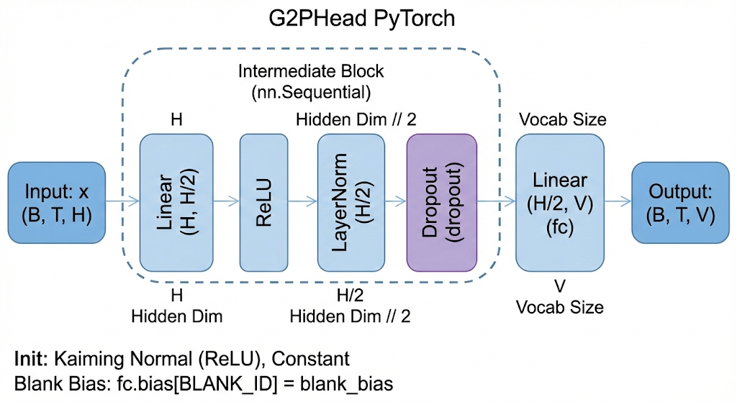
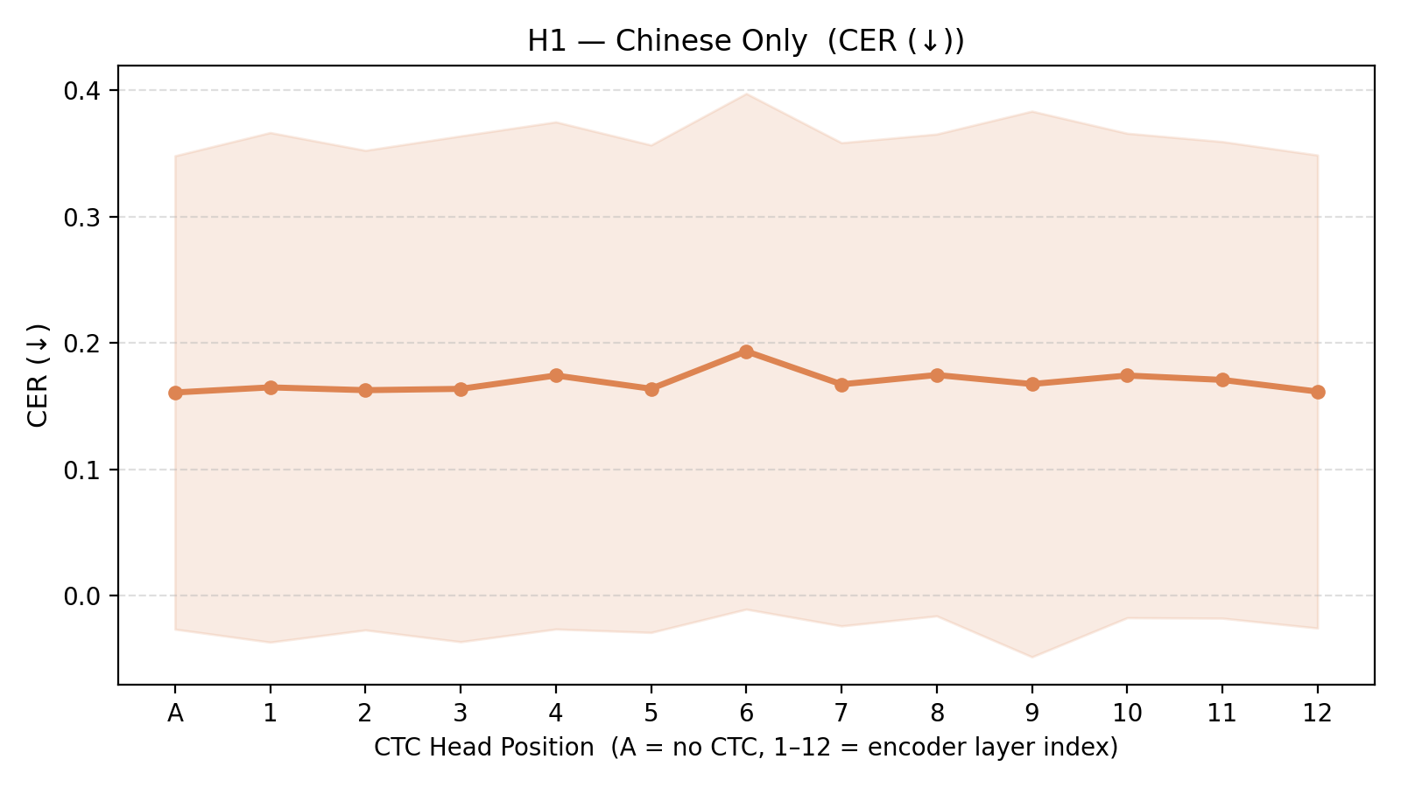
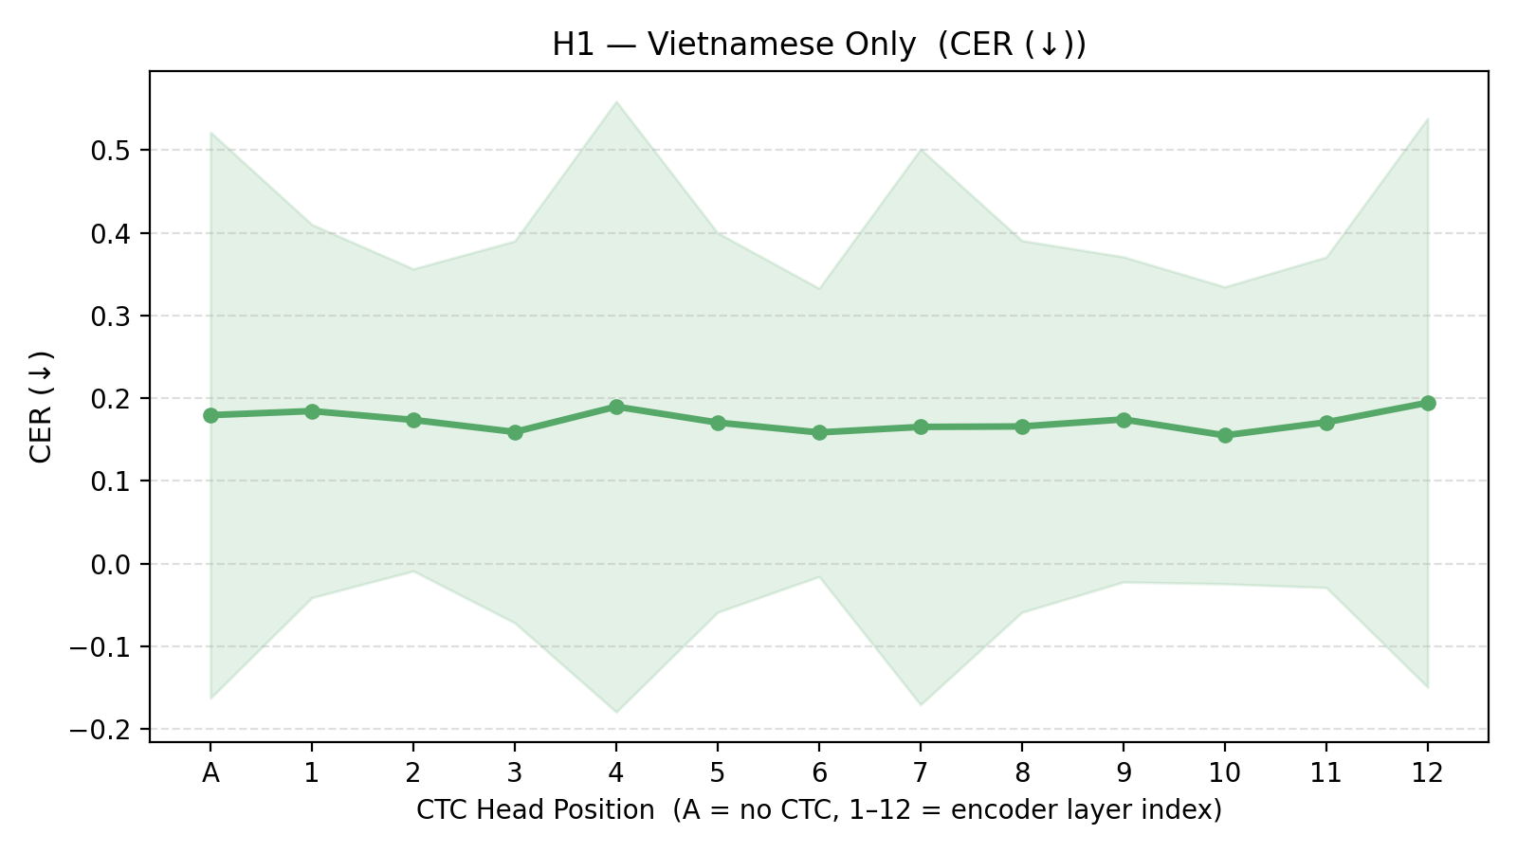
Hypothesis
이번 실험에서 제외한 레이어
0-2: raw acoustic 비중이 너무 크고 class 분리가 불안정할 수 있음
11-12: late/final CTC가 언어에 따라 불안정했었음 + text alignment bias가 클 수 있음
🔥
lora
🔥
❄️
lora
🔥
❄️
lora
🔥
lora
❄️
❄️

Slide 5
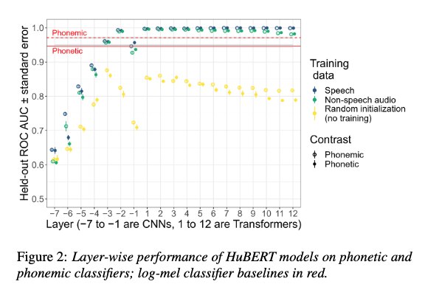
1. Laryngeal (후두 특성): early
예사소리/된소리/거친소리: ㄱ/ㄲ/ㅋ, ㄷ/ㄸ/ㅌ처럼 평음/경음/격음을 가르는 정보
이러한 차이는 자음이 터지는 순간과 그 직후의 아주 짧은 구간에 많이 들어 있음
언제 성대 진동이 시작되는지 (VOT)
숨이 얼마나 세게 빠지는지 (aspiration)
바로 뒤 모음이 어떤 pitch로 시작하는지 (onset F0)
이런 신호는 소리 초반의 짧은 구간에 몰려 있기 때문에, 모델 안에서도 입력 음향에 더 가까운 이른 레이어가 이 정보를 더 직접적으로 갖고 있을 가능성이 크다.
Aspiration (거센소리) 관련 논문으로부터 얻을 수 있는 보조 근거*
HuBERT의 초반 레이어에서 Aspiration 구분이 이미 끝난다.
Cho et al. (2002), Acoustic and aerodynamic correlates of Korean stops and fricatives
Kang (2022), The Phonology and Phonetics of Korean Stop Laryngeal Contrasts
*Martin et al. (2023), Probing self-supervised speech models for phonetic and phonemic information: a case study in aspiration

Slide 6
2. place(조음 위치): early-mid
어디에서 막고 터뜨렸는가를 구분하는 정보
입술 소리 (bilabial)
혀끝 소리 (alveolar)
센입천장 소리 (alveolo-palatal)
여린입천장 소리 (velar)
목청 소리 (glottal)
place는 laryngeal처럼 아주 순간적인 정보만 보는 것도 아니고, 반대로 모음처럼 긴 안정 구간을 보는 것도 아님*
Burst: 자음이 터질 때 나는 아주 짧은 소리
release noise: 터진 직후 잠깐 나는 잡음
spectral shape: 그 짧은 소리의 주파수 모양
formant transition(following-vowel): 자음 다음 모음으로 넘어갈 때 소리 모양이 어떻게 변하는지
예시:
ㄱ 같은 연구개음은 뒤쪽에서 만들어져서 → 뒤따르는 모음으로 넘어갈 때 transition 패턴이 다르고
ㄷ 같은 치조음은 앞쪽에서 만들어져서 → 또 다른 transition 패턴이 나옴
“자음 터지는 순간 + 그 다음 모음으로 넘어가는 짧은 변화” 까지 같이 봐야 잘 구분되는 경우가 많음
*Chen & Alwan (2000), Place of articulation cues for voiced and voiceless fricatives in syllable-initial position
Cho, Jun, Ladefoged (2002), Acoustic and aerodynamic correlates of Korean stops and fricatives
Pasad et al. (2023), Comparative layer-wise analysis of self-supervised speech models
Notes:
Chen & Alwan (2000), place-of-articulation cue는 자음 자체만이 아니라 following vowel context와 manner에 따라 달라질 수 있음을 보여줌.
Pasad et al. (2023), acoustic/phonetic property는 speech model의 lower/intermediate layer에서 더 잘 드러날 수 있다는 일반 근거.

Slide 7
3. manner(조음 방법): mid
Manner: 어떻게 냈는가를 보는 정보
stop(파열음): 막았다가 터뜨림
fricative(마찰음): 좁은 틈으로 계속 마찰냄
affricate(파찰음): 터뜨린 뒤 바로 마찰이 이어짐
nasal(비음): 코로 울림
liquid(유음): ㄹ 같은 흐르는 패턴
소리가 짧게라도 어떻게 흘렀는지를 조금 봐야함
예시
ㅈ은 막았다가 + 마찰
ㅅ은 처음부터 마찰
Cho et al. (2002), Acoustic and aerodynamic correlates of Korean stops and fricatives
Kang (2022), The Phonology and Phonetics of Korean Stop Laryngeal Contrasts
Martin et al. (2023), Probing self-supervised speech models for phonetic and phonemic information: a case study in aspiration

Slide 8
4. height(모음 높이), backness(전후설성), rounding(원순성) : mid-late
모음이 어느 정도 펼쳐져서 안정적으로 들리는 구간을 봐야 함
구분
height(높이)
입을 얼마나 벌렸는지
비교적 먼저 잡힐 수 있음
backness(전후설성)
혀가 앞/뒤 어디 있는지
화자 차이, 앞뒤 자음 영향 때문에 더 헷갈릴 수 있음
rounding(원순성)
입술을 둥글게 했는지
backness랑 같이 움직이는 경우가 많아서 더 뒤에 둬도 됨
Cho et al. (2002), Acoustic and aerodynamic correlates of Korean stops and fricatives
Kang (2022), The Phonology and Phonetics of Korean Stop Laryngeal Contrasts
Martin et al. (2023), Probing self-supervised speech models for phonetic and phonemic information: a case study in aspiration

Slide 9


*Additional Metrics
CCR: Contrast Confusion Rate
head h, 정답 label a, 오답 label b에 대해
$CCR_{h}(a→b) = \frac{count(gt=a, pred=b)}{count(gt=a)}$
정답이 a일 때, 모델이 b로 헷갈리는 비율
예시:
place에서 alveolar → alveolo-palatal
laryngeal에서 lenis → aspirated
Recovery
baseline은 틀렸는데 system은 맞춘 개수
예시:
GT = alveolar
Baseline = alveolo-palatal
System = alveolar
Regression
baseline은 맞았는데 system이 틀린 개수
예시:
GT = alveolar
Baseline = alveolar
System = alveolo-palatal
ΔCCR: Contrast Confusion Change
$ΔCCR_{h}(a→b) = CCR_{system}(a→b) − CCR_{baseline}(a→b)$
해석:
음수: 좋아짐
양수: 나빠짐
Net Recovery Rate
$NRR_{h}(a→b) = \frac{(Recovery − Regression)}{count(gt=a) }$
해석:
양수: 개선
음수: 악화

Slide 10
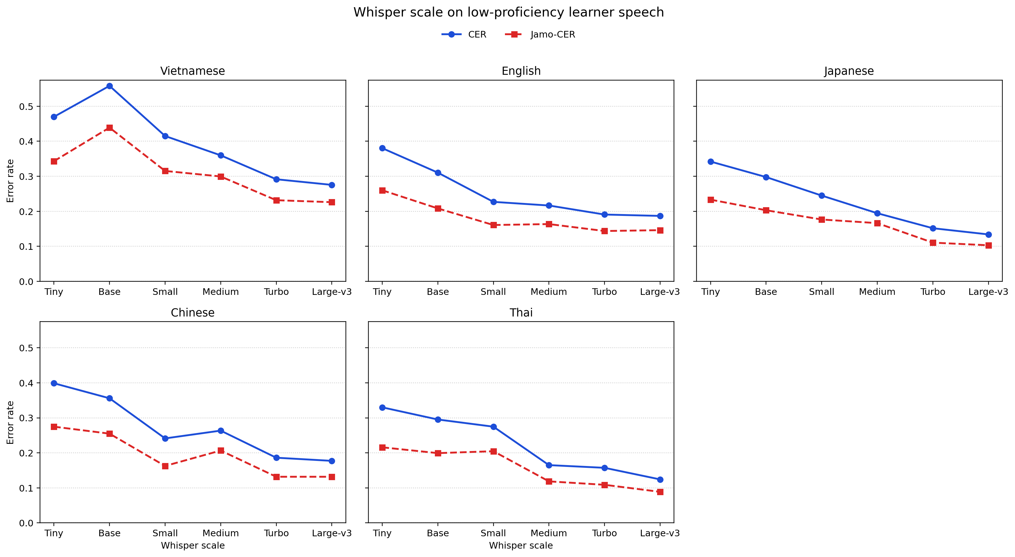
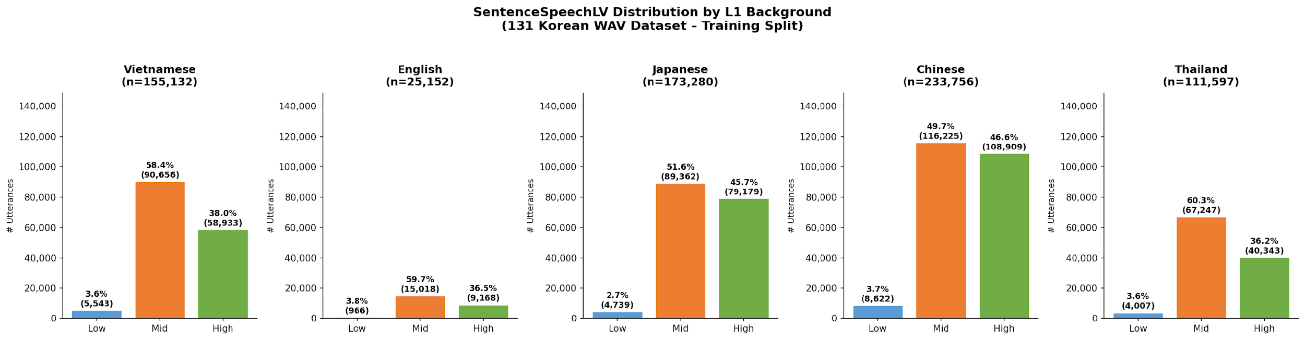
* Baseline
모델의 종류
tiny: 39M
base: 74M
small: 244M
medium: 769M
large: 1.55B
large-v2: 1.55B
large-v3: 1.55B
large-v3-turbo: 809M
데이터 종류
Low
Low-Mid
Low-Mid-High

Slide 11
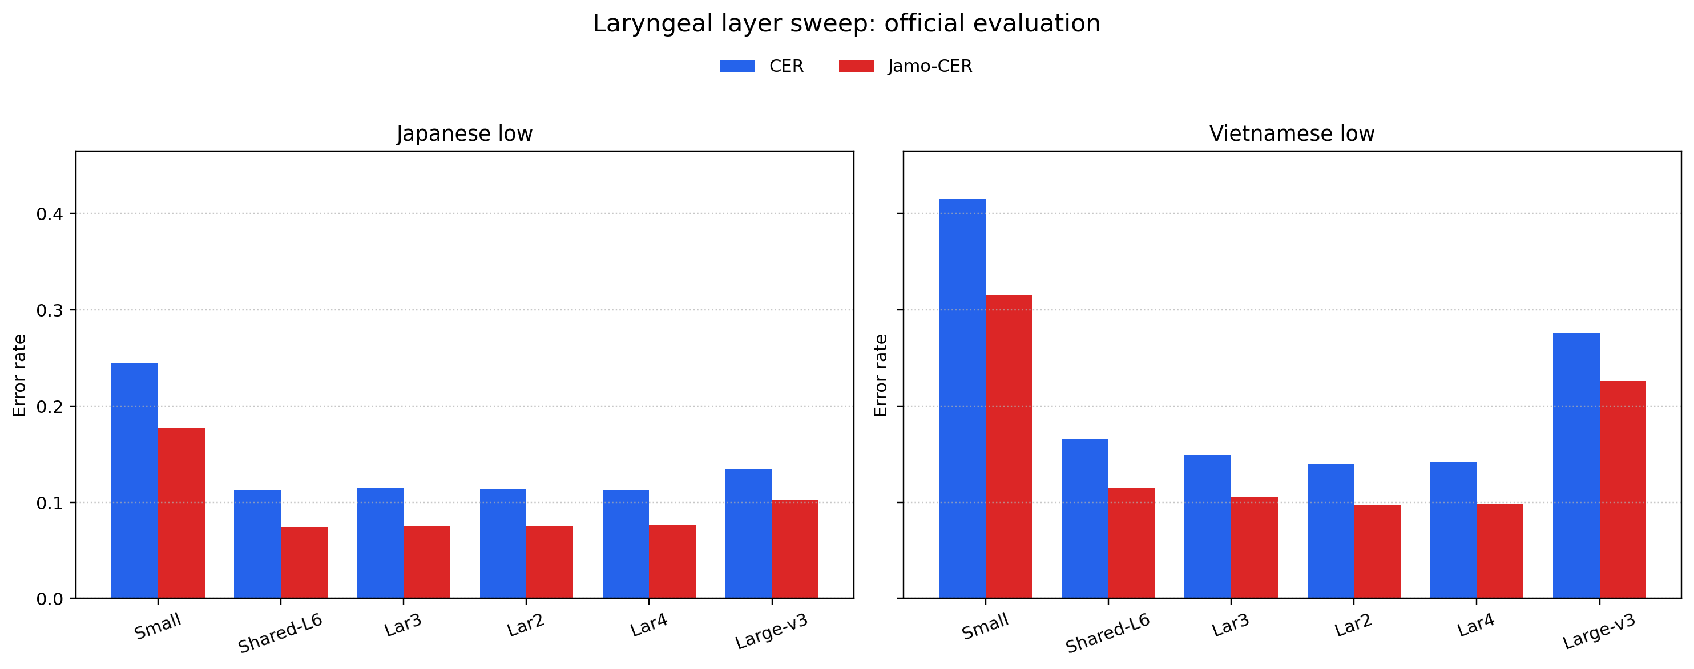
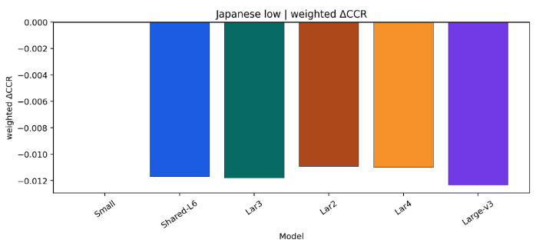
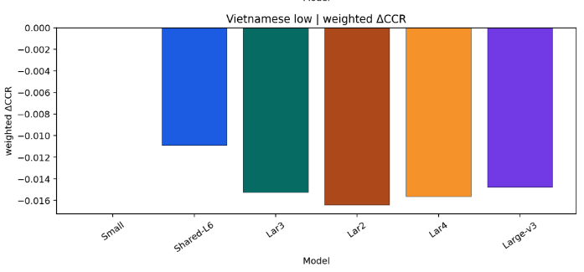
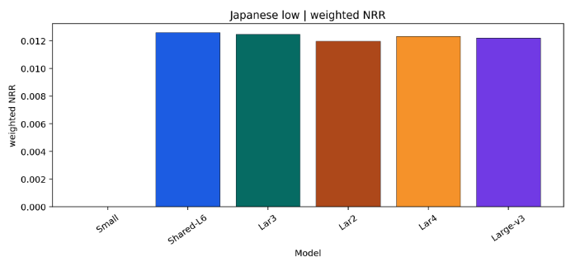
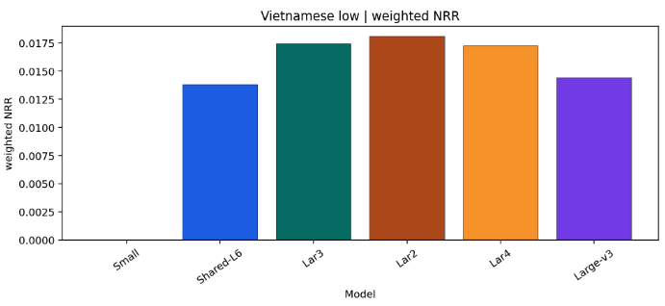

Experiment Results
laryngeal=4
laryngeal=3, place=5, manner=6, height=8, backness=9, rounding=10
laryngeal=2
// Japanese L1에서 H3는 laryngeal confusion,
특히 lenis/tense/aspirated 혼동을 일관되게 줄였다.
$$ΔCCR_{h}(a→b) = CCR_{system}(a→b) − CCR_{baseline}(a→b)$$
$$NRR_{h}(a→b) = \frac{(Recovery − Regression)}{count(gt=a) }$$

Slide 12
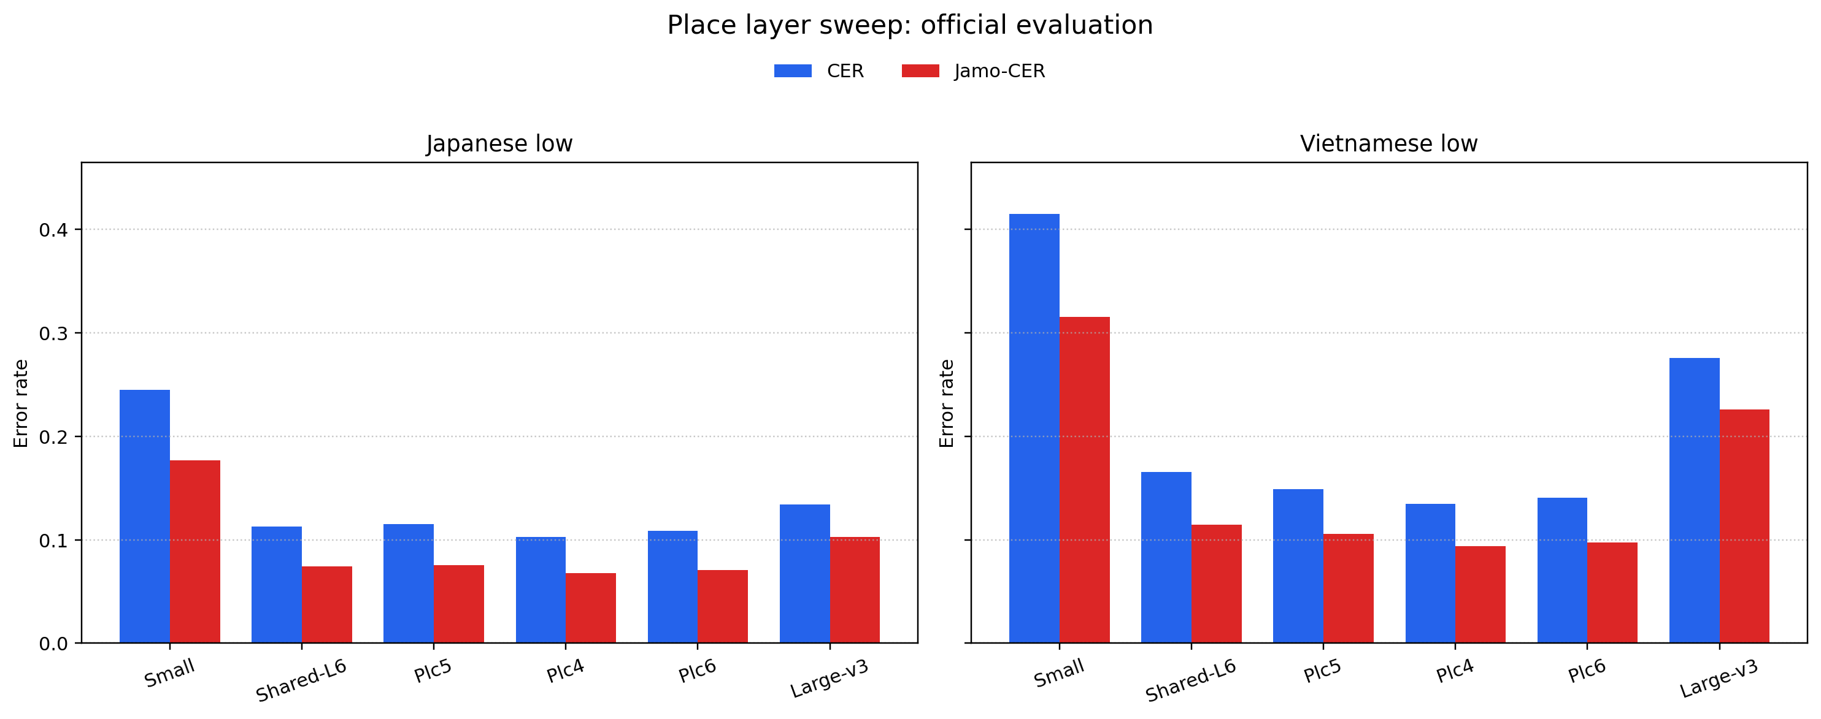
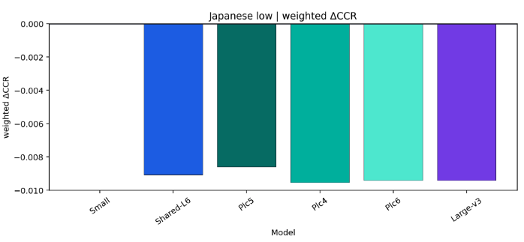
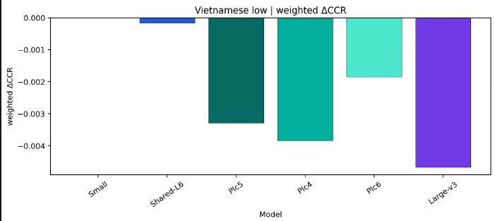
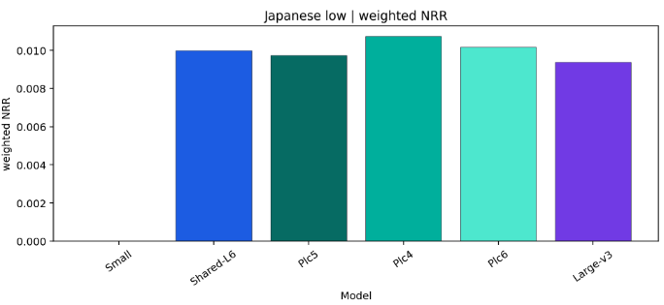
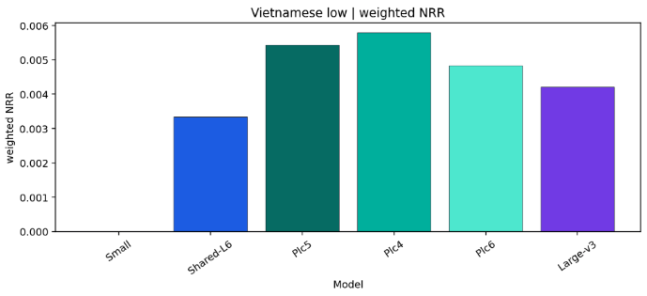
Experiment Results
place=6
laryngeal=3, place=5, manner=6, height=8, backness=9, rounding=10
place=4
// Vietnamese L1에서 place confusion은 split-layer 조건에서 일부 contrast에 대해 개선되었다
$$ΔCCR_{h}(a→b) = CCR_{system}(a→b) − CCR_{baseline}(a→b)$$
$$NRR_{h}(a→b) = \frac{(Recovery − Regression)}{count(gt=a) }$$

Slide 13
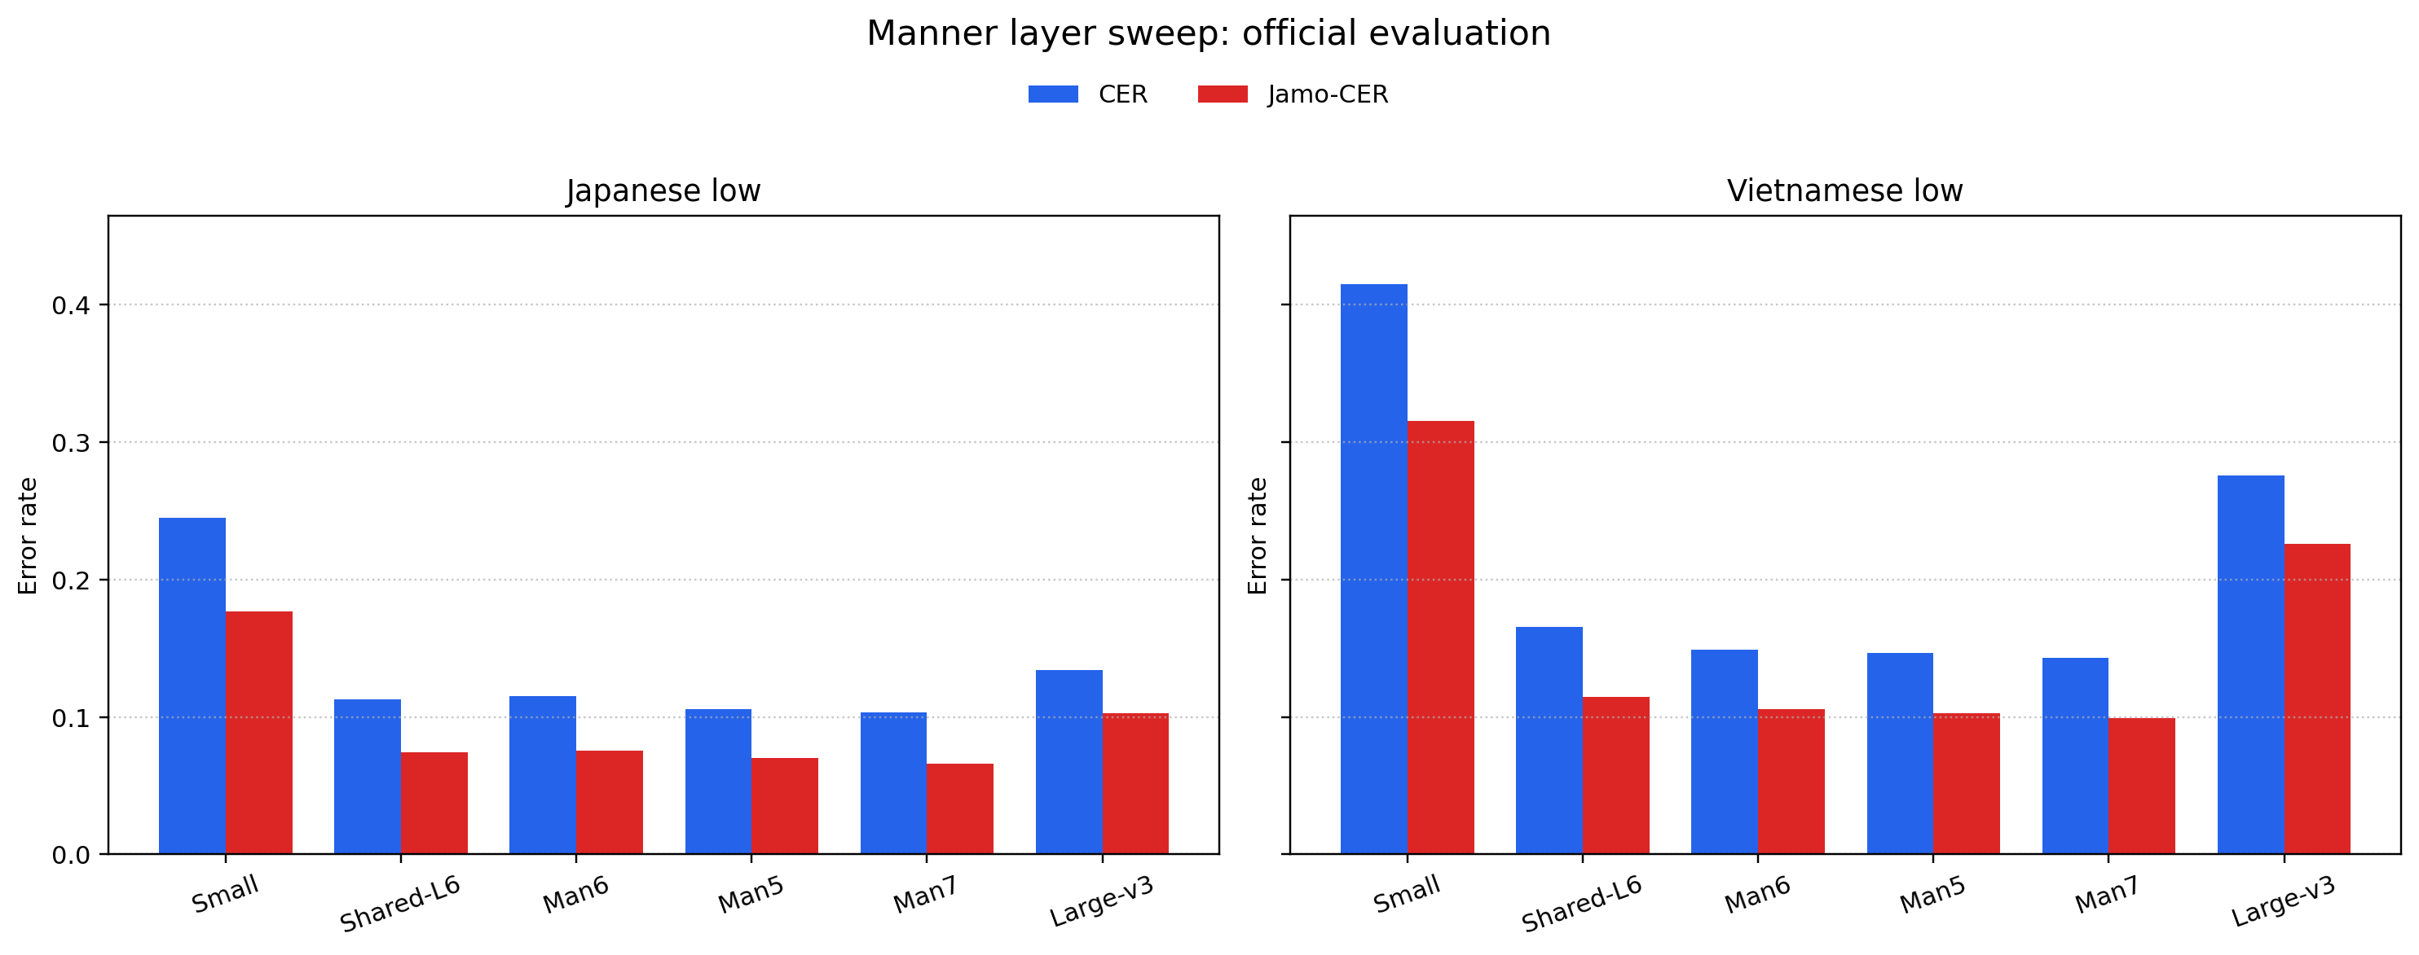
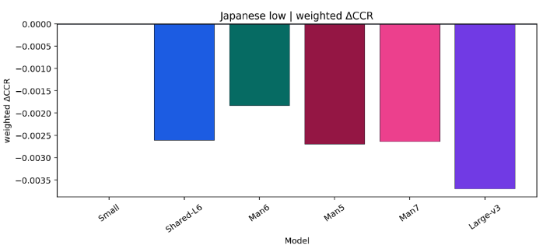
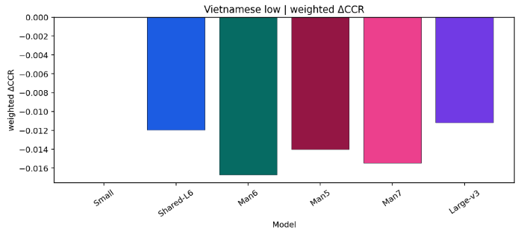
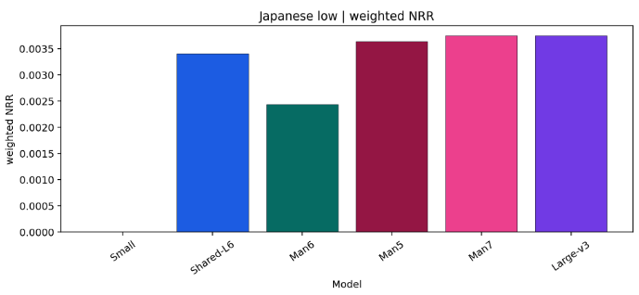
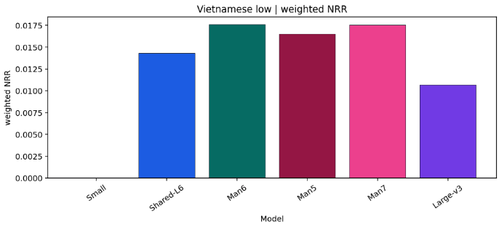
Experiment Results
manner=7
laryngeal=3, place=5, manner=6, height=8, backness=9, rounding=10
manner=5
$$ΔCCR_{h}(a→b) = CCR_{system}(a→b) − CCR_{baseline}(a→b)$$
$$NRR_{h}(a→b) = \frac{(Recovery − Regression)}{count(gt=a) }$$

Slide 14
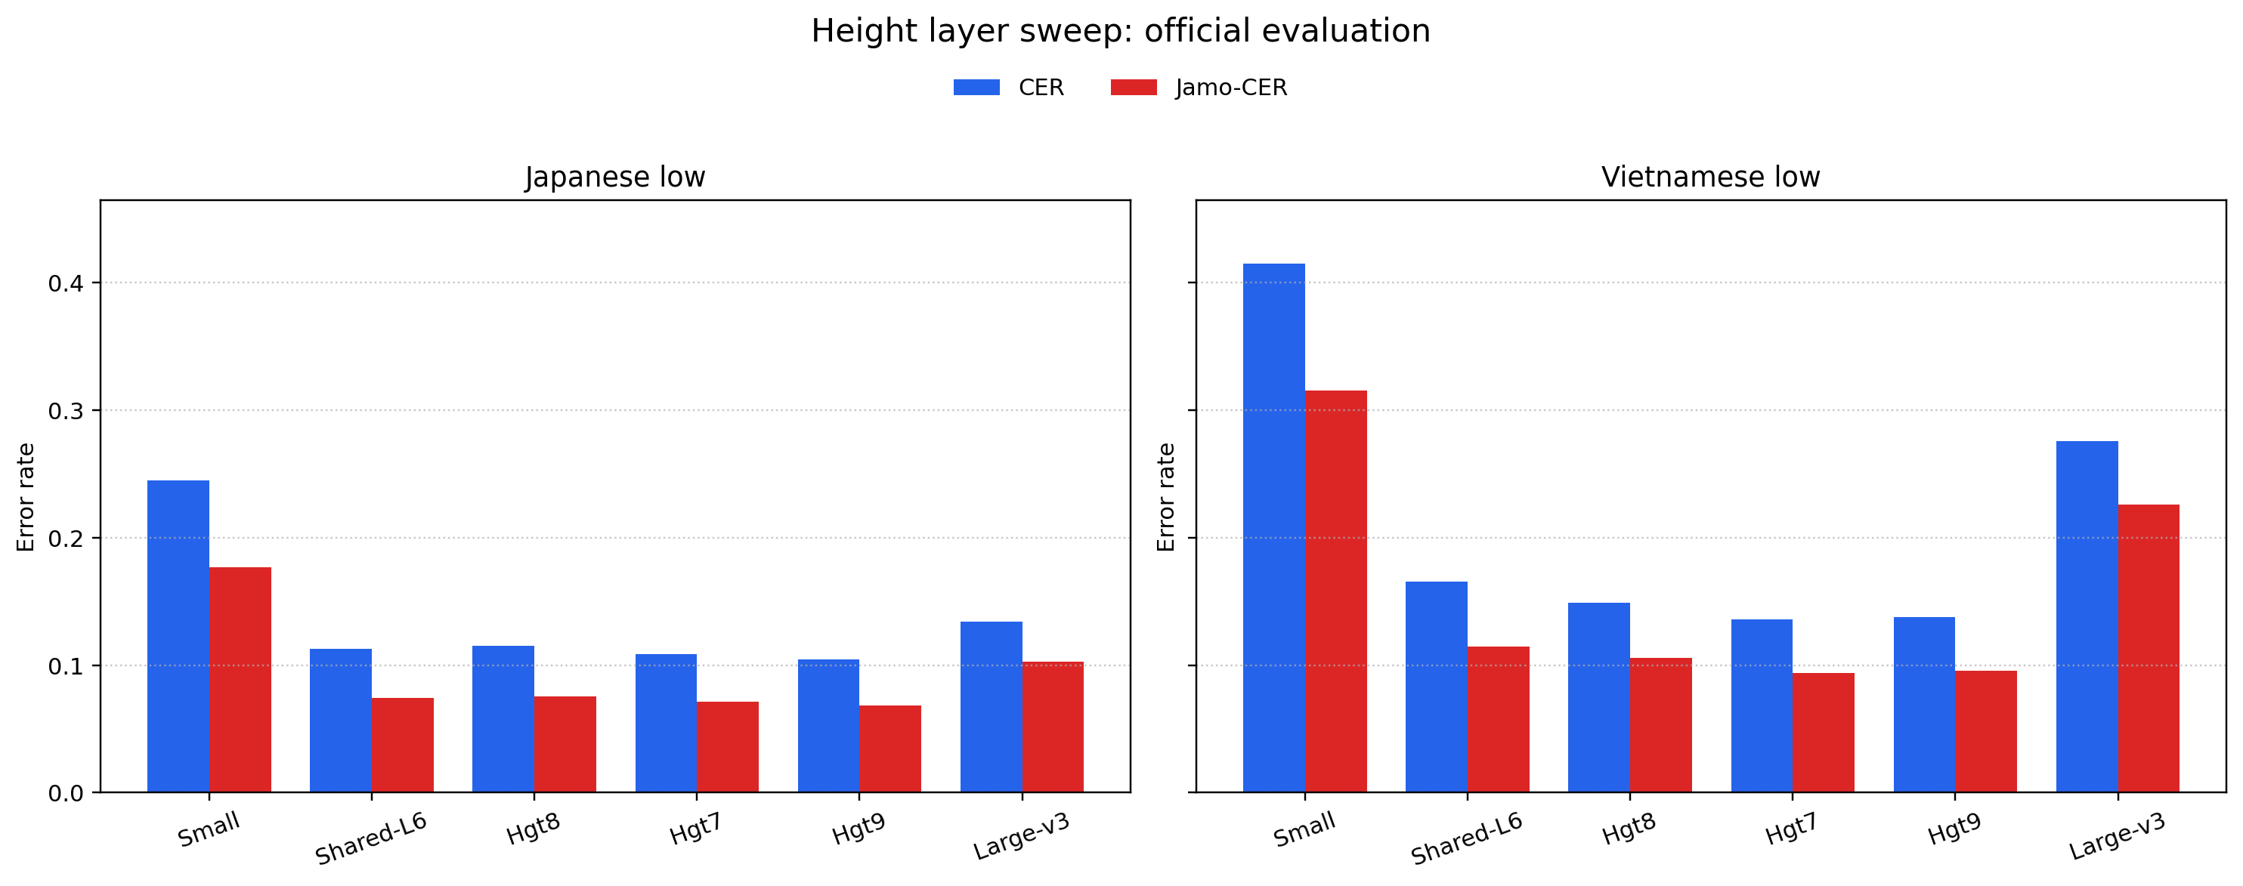
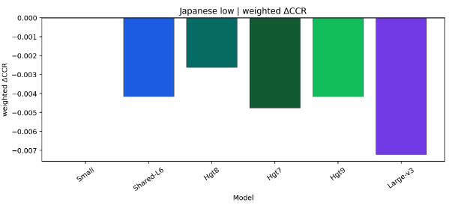
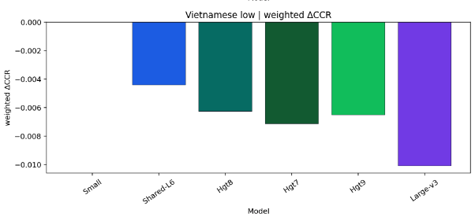
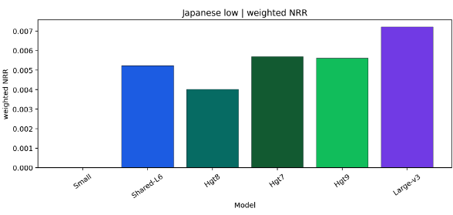
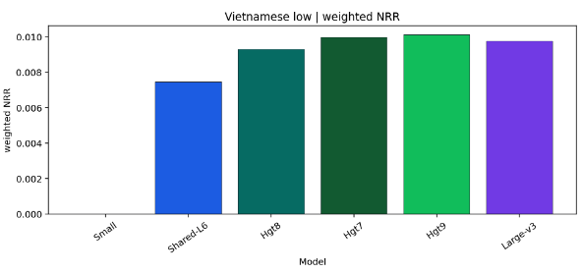
Experiment Results
height=9
laryngeal=3, place=5, manner=6, height=8, backness=9, rounding=10
height=7
$$ΔCCR_{h}(a→b) = CCR_{system}(a→b) − CCR_{baseline}(a→b)$$
$$NRR_{h}(a→b) = \frac{(Recovery − Regression)}{count(gt=a) }$$

Slide 15

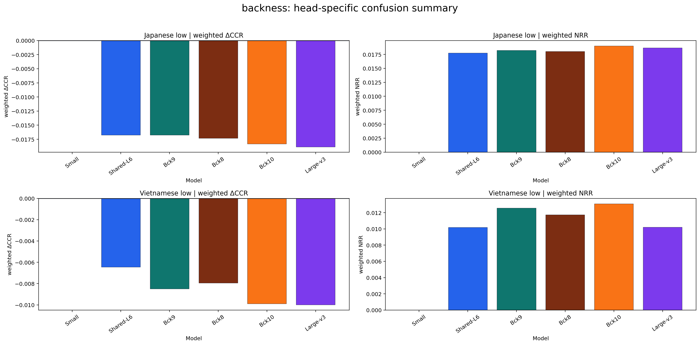
Experiment Results
backness=10
laryngeal=3, place=5, manner=6, height=8, backness=9, rounding=10
backness=8
// Vietnamese L1에서 backness confusion을 가장 일관되게 줄였음.
$$ΔCCR_{h}(a→b) = CCR_{system}(a→b) − CCR_{baseline}(a→b)$$
$$NRR_{h}(a→b) = \frac{(Recovery − Regression)}{count(gt=a) }$$

Slide 16
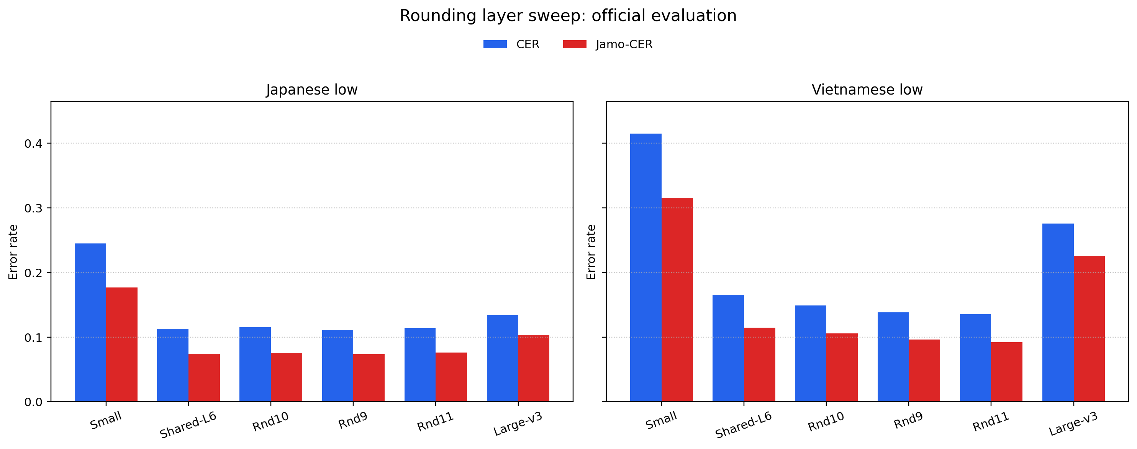
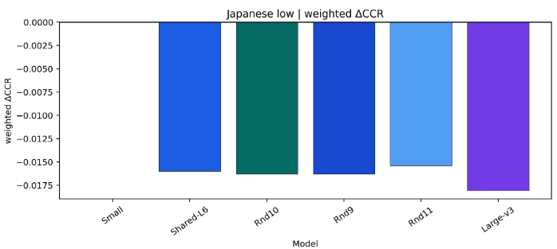
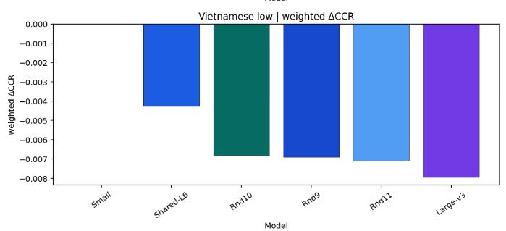
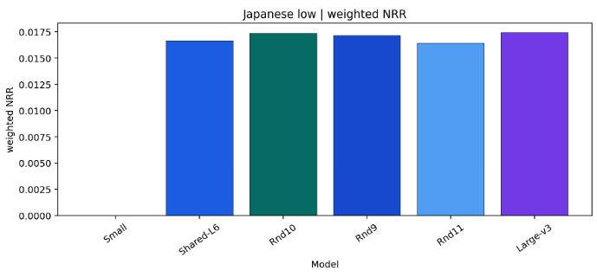
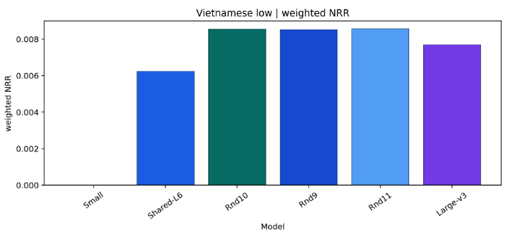
Experiment Results
rounding=11
laryngeal=3, place=5, manner=6, height=8, backness=9, rounding=10
rounding=9
$$ΔCCR_{h}(a→b) = CCR_{system}(a→b) − CCR_{baseline}(a→b)$$
$$NRR_{h}(a→b) = \frac{(Recovery − Regression)}{count(gt=a) }$$

Slide 17
Next Plan
특성 별 극단적인 변화에 따른 성능 변화
Limitation of Grid Search…
A better way to analyze the results
* Feedback
Framing
X: 소리는 좀 흔들렸지만 문장 맥락으로 정답을 고를 수 있음
O: 학습자 발화 안에 남아 있는 유효한 단서를 모델이 더 잘 쓰게 만들자 (주 단서는 약해졌지만 다른 단서는 아직 있음)
Ground Truth 음성을 제작해서, 내부 representation의 진행 방향?을 비교해보기
내가 제안한 방법으로 하면 개선이 되는지? GT와 비슷하게 가는지?

